Slide 1
Знакомство с улицей

Slide 2
Задачи.
Формировать умение детей анализировать, аргументировать свой выбор, слушать задания воспитателя.
Закреплять обобщающие понятий.
Цель :Познакомить детей с понятиями «Пешеход», «Пешеходный переход», «Проезжая часть», «Правила дорожного движения», «Светофор»

Slide 3
интеграция образовательных областей
Коммуникация, Познание, Безопасность, Здоровья, Художественное творчество.

Slide 4
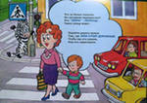
Материал. Знак «Пешеходный переход». Сюжетная картина с изображением улицы. Изображение светофора.

Slide 5
Ход занятия
Сейчас я проверю, какие вы внимательные пешеходы . Я вам задаю вопрос, а вы отвечаете «да» или «нет».
- Море сладкая вода? (Нет) - Красный свет - проезда нет? (Да) -Если очень вы спешите, то перед транспортом бежите? (Нет) - Мы всегда идем вперед только там, где переход? (Да) - Бежим вперед так скоро, что не видим светофора? (Нет) - На знаке «здесь проезда нет» нарисован человек? (Нет) - Знак красный цвет означает «здесь запрет»? (Да)
Дети сидят на стулья ,а на доске вывешена сюжетная картина с изображением движущегося транспорта и пешеходов. Воспитатель. Посмотрите внимательно на картину. Что вы на ней видите?
(Ответы детей.) (машины, пешеходы)

Slide 6
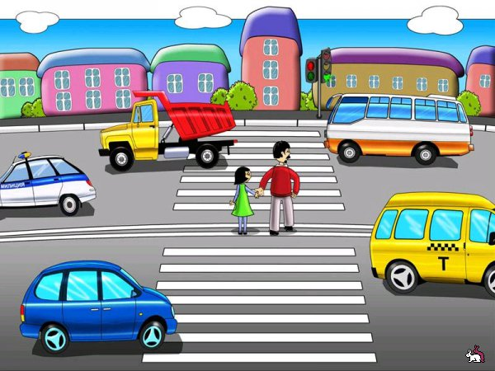
Воспитатель. Да, много машин. На этой картине вы видите, как безопасно ездят машины и переходят дорогу пешеходы. Благодаря чему это происходит?
(Ответы детей.) (Благодаря правилам) Воспитатель. Правильно, каждый человек должен соблюдать правила дорожного движения, и знать где и как следует переходить улицу. (Вывешивает на доску картину с изображением улицы города.) Что вы видите на этой картине?
(Ответы детей) (Улицу.)

Slide 7
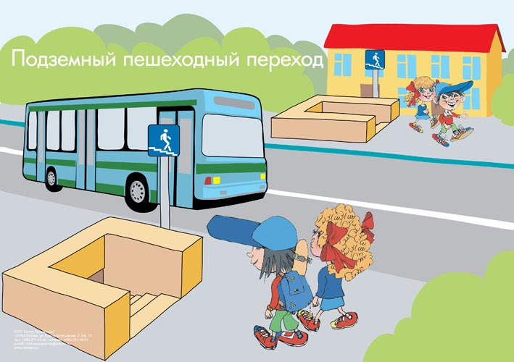
Воспитатель: Правильно. Улица – это место для движения транспорта и пешеходов. Улица имеет проезжую часть. Для чего нужна проезжая часть?
(Ответы детей) (Для проезда транспорта.)
Воспитатель: А для кого или для чего тротуары?
(Ответы детей) (Для пешеходов.)

Slide 8
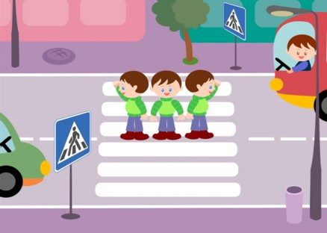
ВОСПИТАТЕЛЬ: КАК НАДО ХОДИТЬ ПО ТРОТУАРУ?
(ОТВЕТЫ ДЕТЕЙ) (ДЕРЖАСЬ С ПРАВОЙ СТОРОНЫ, ЧТОБЫ НЕ МЕШАТЬ ВСТРЕЧНЫМ ПЕШЕХОДАМ.)
ВОСПИТАТЕЛЬ: ПРАВИЛЬНО (ЧИТАЕТ СТИХОТВОРЕНИЕ) И ПРОСПЕКТЫ, И БУЛЬВАРЫ —
ВСЮДУ УЛИЦЫ ШУМНЫ, ПРОХОДИ ПО ТРОТУАРУ. ТОЛЬКО С ПРАВОЙ СТОРОНЫ!
(0. БЕДАРЕВ)
ВОСПИТАТЕЛЬ: ГДЕ МОЖНО ПЕРЕХОДИТЬ УЛИЦУ?
(ОТВЕТЫ ДЕТЕЙ.) (ПО ПЕШЕХОДНОМУ ПЕРЕХОДУ.)
ВОСПИТАТЕЛЬ: ДА, УЛИЦУ ПЕРЕХОДЯТ В ТОМ МЕСТЕ, ГДЕ УСТАНОВЛЕН ЗНАК «ПЕШЕХОДНЫЙ ПЕРЕХОД». (ПОКАЗЫВАЕТ ЗНАК.) КАК НУЖНО ПЕРЕХОДИТЬ УЛИЦУ?
(ОТВЕТЫ ДЕТЕЙ) (СМОТРИМ НАЛЕВО, ДОХОДИМ ДО СЕРЕДИНЫ ДОРОГИ, СМОТРИМ НАПРАВО, ЕСЛИ НЕТ ТРАНСПОРТА, ТО МОЖНО ПЕРЕХОДИТЬ УЛИЦУ.)

Slide 9
Воспитатель: Почему необходимо внимательно смотреть на проезжую часть? Что может произойти, если быть невнимательным и неосторожным на улице?
(Ответы детей.) (Может случиться беда) Шофер глядит во все глаза: Воспитатель : Разиня впереди! Нажми скорей на тормоза Разиню пощади!.. (О.Бедарев) На доске вывешена сюжетная картина с изображением пешеходного перехода «зебра». Воспитатель. Как называется полосатая дорожка на асфальте?
(Ответы детей.) (Зебра.)
Воспитатель: Да, зебра - верный помощник пешехода на улице. У пешехода есть ещё один помощник. Отгадайте, кто он? Он имеет по три глаза, По три с каждой стороны, И хотя еще ни разу. Не смотрел он всеми сразу — Все глаза ему нужны. Он висит тут с давних пор. И на всех глядит в упор. Что же это? (З. Мостовой) (Ответы детей) (Светофор.)

